Slide 1
METODOLOGI PENELITIAN KOMUNIKASI
Pendekatan Kuantitatif
Pertemuan 01 | Genap 2019/2020
Universitas Pembangunan Jaya
Notes:
Referensi template: http://www.free-powerpoint-templates-design.com

Slide 2
Agenda
Pengenalan Perkuliahan MPK 1
Peraturan kelas dan RPS
Etika Penelitian
Etika peneliti dan pelanggaran etika penelitian
Pengantar Penelitian Sosial
Ragam jenis dan tujuan penelitian
Pengantar Penelitian Kuantitatif
Penelitian Komunikasi
Memilih topik penelitian kuantitatif

Slide 3
Pengenalan Perkuliahan MPK 1

Slide 4
PERATURAN KELAS
METODOLOGI PENELITIAN KOMUNIKASI 1 & APLIKASI DATA STATISTIK
DISIPLIN
Datang tepat waktu
JUJUR
NO PLAGIARISM!
INTEGRITAS
Fokus dalam perkuliahan
RESPECT
Sopan
Kumpulkan tugas tepat waktu
Tidak melakukan rekayasa data
Ajukan protes yang bertanggung jawab
Komitmen tinggi

Slide 5
KEWAJIBAN MAHASISWA
METODOLOGI PENELITIAN KOMUNIKASI 1 & APLIKASI DATA STATISTIK
Memiliki Buku Log Book MPK 1
Buku Catatan Khusus MPK 1
Buku Cetak MPK 1
Baca materi sebelum pertemuan
Kerjakan tugas sesuai jadwal
(Judul buku terlampir)
(Format terlampir)
(Jenis dan jadwal tugas terlampir)
(WAJIB! Ada tugas review mingguan)

Slide 6
BUKU UTAMA
METODOLOGI PENELITIAN KOMUNIKASI 1 & APLIKASI DATA STATISTIK
Neuman, W.L. (2014). Social Research Methods: Qualitative and Quantitative Approaches. Essex, England: Pearson Education.
Buku Panduan Skripsi UPJ
Siregar, Syofian. 2013.Metode Penelitian Kuantitatif. Kencana : Prenadia GroupSage Publication. 2014
Buku Wajib : Wrench, dkk. 2013. Quantitative Research Methods
For Communication. Oxford University Press : United States Of America

Slide 7
TUGAS SEBELUM UTS (Pertemuan 2-7)
METODOLOGI PENELITIAN KOMUNIKASI 1 & APLIKASI DATA STATISTIK
Tugas 2
Menyusun kajian literatur, memilih konsep dan teori, membuat bagan kerangka pemikiran (kelompok)
Tugas 3
Menyusun Bab 1 dan 2 penelitian (kelompok)
Tugas 1
Tugas 4A dan 4B
Mencari topik dan merumuskan masalah penelitian, menyusun kajian literatur (individu)
Menyusun Bab 3 penelitian, kuesioner, dan pilot testing (kelompok)
Tugas Mingguan
Tugas 5
Mereview materi pertemuan (H-1 setiap pertemuan)
Total: 6 review (individu)
Menyusun proposal penelitian Bab 1-3 (kelompok)
PENELITIAN KOMUNIKASI

Slide 8
TUGAS SEBELUM UAS (Pertemuan 9-15)
METODOLOGI PENELITIAN KOMUNIKASI 1 & APLIKASI DATA STATISTIK
Tugas 7
Tugas 8
Menyusun Bab 4 penelitian (kelompok)
Tugas 6A dan 6B
Menyusun Bab 5 penelitian (kelompok)
Melakukan koding jawaban kuesioner, mengolah data untuk analisis deskriptif (6A) dan asosiatif-komparatif (6B) dengan SPSS (kelompok)
Tugas 9
Menyusun laporan penelitian Bab 1-5 (kelompok)
Tugas Mingguan
Tugas 10
Mereview materi pertemuan (H-1 setiap pertemuan)
Total: 7 review (individu)
Menyusun jurnal penelitian (kelompok)
PENELITIAN KOMUNIKASI

Slide 9
KOMPONEN PENILAIAN
METODOLOGI PENELITIAN KOMUNIKASI 1 & APLIKASI DATA STATISTIK
PRESENSI
TUGAS
UTS
UAS
10%
40%
20%
30%
Kehadiran dan partisipasi selama di dalam kelas
Tugas review mingguan, kuis, progress penelitian
Proposal penelitian (Bab 1-3), presentasi
Laporan penelitian (Bab 1-5)

Slide 10
SANKSI MELANGGAR
METODOLOGI PENELITIAN KOMUNIKASI 1 & APLIKASI DATA STATISTIK
Pengurangan nilai ≤ 50%
Pengurangan nilai ≥ 50%
Nilai 0 (E)
Terlambat mengumpulkan tugas
Mengumpulkan tugas yang tidak sesuai dengan panduan yang diberikan
Tidak mengumpulkan tugas
Plagiarisme Parsial
(≤ 50% isi sama dengan karya orang lain tanpa menyantumkan sumber)
Plagiarisme Total
(>50% isi sama dengan karya orang lain tanpa menyantumkan sumber)

Slide 11
LAIN-LAIN
METODOLOGI PENELITIAN KOMUNIKASI 1 & APLIKASI DATA STATISTIK
DOSEN BUKAN TUHAN: tidak maha tahu, maha pengasih, dan maha pengampun
Perkuliahan ini hanya SALAH SATU CARA untuk mempelajari Metode Penelitian Kuantitatif. Di luar sana masih banyak cara belajar lain yang dapat diupayakan secara mandiri
“Menjual” nama dosen adalah tindakan tidak terpuji dan harus dihindari
Mahasiswa yang bisa mengoperasikan SPSS sebelum UTS dan mau mengajari teman sekelasnya akan mendapatkan kenaikan nilai total mata kuliah sampai dengan 50%
Mendapatkan nilai A di kelas MPK 1 adalah MUNGKIN

Slide 12
FORMAT LOG BOOK
METODOLOGI PENELITIAN KOMUNIKASI 1 & APLIKASI DATA STATISTIK
NO | TANGGAL BIMBINGAN | MASUKAN DOSEN | PARAF MAHASISWA | PARAF DOSEN
Log book bisa berupa kertas print out atau buku catatan
Wajib dibawa, diisi, dan ditandatangani oleh mahasiswa dan dosen setiap bimbingan
TIDAK BOLEH HILANG

Slide 13
PETUNJUK PENGERJAAN TUGAS: REVIEW MINGGUAN
METODOLOGI PENELITIAN KOMUNIKASI 1 & APLIKASI DATA STATISTIK
13 review
Tugas dikerjakan secara mandiri
Materi review (biasanya berupa bab buku) ditentukan oleh dosen
Tugas terdiri dari 2 komponen:
  Review materi berdasarkan pemahaman mahasiswa
  Pertanyaan terkait materi review (min. 1 pertanyaan) yang dapat ditanyakan saat kelas
2-3 halaman, ukuran kertas A4, Times New Roman 12, spasi 1.5, margin standar
Biasakan menggunakan kalimat sederhana, meminimalisir typo, dan menyantumkan nomor halaman
Semua tugas dikumpulkan di Google Drive kelas (dikoordinir oleh ketua kelas) dengan nama file: Nama Mahasiswa_Review Mingguan 1
Deadline H-1 pertemuan Pk 23.59 WIB

Slide 14
PETUNJUK PENGERJAAN TUGAS: PROPOSAL & LAPORAN PENELITIAN
METODOLOGI PENELITIAN KOMUNIKASI 1 & APLIKASI DATA STATISTIK
Tugas dikerjakan secara berkelompok: 2 orang per kelompok, tentukan sendiri kelompoknya, dan laporkan ke ketua kelas
Proposal dan laporan penelitian disusun berdasarkan pedoman skripsi UPJ
Biasakan menggunakan kalimat sederhana, meminimalisir typo, dan menyantumkan nomor halaman
Semua tugas dikumpulkan di Google Drive kelas (dikoordinir oleh ketua kelas) dengan nama file: Kelompok 01_Proposal Penelitian (untuk proposal) dan Kelompok 01_Laporan Penelitian (untuk laporan akhir)
Khusus laporan akhir, print out juga dikumpulkan saat UAS
Deadline proposal (Bab 1-3) adalah saat UTS dan laporan akhir (Bab 1-5) saat UAS

Slide 15
PETUNJUK PENGERJAAN TUGAS: JURNAL PENELITIAN
METODOLOGI PENELITIAN KOMUNIKASI 1 & APLIKASI DATA STATISTIK
Laporan penelitian disusun dalam format jurnal ilmiah dan dikirim ke redaksi jurnal yang dituju
Jurnal yang dituju dapat berupa jurnal nasional tidak terakreditasi, jurnal nasional terakreditasi, dan jurnal internasional tidak terakreditasi
Sesuaikan format penulisan dengan ketentuan yang dikeluarkan oleh jurnal yang dituju
Semua jurnal dikumpulkan di Google Drive kelas (dikoordinir oleh ketua kelas) dengan nama file: Kelompok 01_Jurnal Penelitian
Deadline pengumpulan adalah saat UAS
Mahasiswa wajib mengumpulkan print out jurnal dan email atau surat penerimaan naskah dari redaksi jurnal yang dituju saat mengumpulkan UAS
3 hal yang WAJIB dikumpulkan saat UAS: laporan penelitian final (soft copy dan print out), jurnal penelitian (soft copy dan print out), dan bukti terima naskah jurnal (print out)

Slide 16
TIMELINE PENELITIAN
Perencananaan | Bulan
 | Februari | Maret | April | Mei
Bab 1 Penelitian | 11 – 15 Februari
Bab 2 Penelitian | 18 - 22 Februari
Bab 3 Penelitian | 25 – 28 Februari | 1 Maret
Pilot Testing |  | 4 -8 Maret
Finalisasi Bab 1, 2, 3 Penelitian |  | 11 – 15 Maret
Sidang Proposal Penelitian (UTS) |  | 18 - 22 Maret
Turun Lapangan |  | 25 -29 Maret
Pengolahan Data 1 |  |  | 1 – 5 April
Pengolahan Data 2 |  |  | 8 -12 April
Bab 4 Penelitian |  |  | 15 – 19 April
Bab 5 Penelitian |  |  | 22 – 26 April
Finalisasi Laporan Penelitian |  |  | 29 – 30 April | 1 – 3 Mei
Sidang Lap. Penelitian (UAS) |  |  |  | 13 – 17 Mei

Slide 17
Etika Penelitian

Slide 18
“Etika, kejujuran, dan kedisiplinan
adalah hati nurani manusia yang paling dalam”

Slide 19
3 TANGGUNG JAWAB SEBAGAI PENELITI
Tanggung Jawab Ilmiah
01
Melakukan penelitian sebaik mungkin. Disini, peneliti memiliki komitmen yang kuat pada pengembangan IPTEK
Tanggung Jawab Kemanusiaan
02
Penelitian melibatkan subjek penelitian, sehingga perlu mempertimbangkan cara memperlakukan subjek penelitian tsb
Tanggung Jawab Sosial dan Politis
03
Penelitian diarahkan untuk berkontribusi dalam memberikan manfaat pada masyarakat luas
Peneliti Beretika & Berkualitas

Slide 20
Pokok-pokok Penting Terkait Dengan Etika Penelitian
Tindakan Penyelewengan Ilmiah
Plagiarisme dan Penipuan. Kegiatan mencuri ide dan tulisan orang lain dan kegiatan mengembangkan data tidak sesuai fakta
Konsekuensi dan Manfaat Penelitian
Cara memperlakukan subjek Penelitian
Mengupayakan risiko seminimal mungkin pada subjek penelitian. Manfaat penelitian harus lebih besar memberikan kontribusi dibandingkan risiko negatifnya
Informed Consent : subjek penelitian wajib untuk menyatakan persetujuannya terlibat dalam penelitian
Independensi Peneliti
Posisi dan Peran Peneliti
Tetap menampilkan data apa adanya. Meskipun ada kepentingan sponsor, kebenaran tetap menjadi prinsip utama
Tanggung jawab ilmiah terhadap temuan dan laporan penelitian

Slide 21
Pengantar Penelitian Sosial

Slide 22
SUMBER PENGETAHUAN
Penelitian Sosial
Penelitian sosial dianggap sebagai sumber pengetahuan yang paling unggul dan terbaik. Mengapa demikian?
Pengalaman Pribadi dan Akal Sehat
Keyakinan dan Nilai-Nilai Ideologis
Pakar dan Otoritas
Pesan Media dan Pesan Populer

Slide 23
PENGALAMAN PRIBADI DAN AKAL SEHAT
SUMBER PENGETAHUAN
Over
Generalisasi
Observasi Selektif
Penyimpulan
Prematur
Efek Halo
Konsensus Keliru
Cenderung mengandung kesalahan berupa :
Notes:
Over generalisasi: saya mengenal 5 orang tuna netra selama ini dan mereka baik, lalu saya menyimpulkan bahwa semua orang buta (di dunia) itu baik
Observasi selektif: saya percaya orang yang berusia tua itu lebih galak dibanding anak muda. Kepercayaan saya terbentuk dari pengalaman saya dengan orang tua saya dan gambaran di sinetron TV (orang tua suka marah-marah). Tanpa sadar saat berinteraksi dengan orang tua yang saya perhatikan hanya raut wajah marah dan omongan kerasnya saja, tidak pada senyum atau leluconnya
Penyimpulan prematur: merasa sudah paham, tidak perlu mencermati, merasa sudah final
Efek halo: mahasiswa UI itu pintar-pintar, penelitian mahasiswa UI lebih bagus dari kampus lain. Disimpulkan tanpa melakukan mereview penelitiannya dulu
Konsensus keliru: berusaha mencocok-cocokkan pikiran pribadi dengan konsensus umum di luar sana, meskipun pikiran pribadi sebenarnya berbeda

Slide 24
PAKAR DAN OTORITAS
SUMBER PENGETAHUAN
Pakar
Otoritas
Seberapa jauh kepakarannya?
Apakah yang dibicarakan benar-benar bidang kepakarannya?
Apakah pakar selalu benar dan tidak pernah salah?
Bagaimana membuktikan kebenaran dan keandalannya?
Apakah otoritas terbebas dari kepentingan?
Apakah otoritas selalu benar dan tidak pernah salah
Apakah otoritas memiliki fungsi utama untuk menyebarluaskan pengetahuan?
Bagaimana membuktikan kebenaran dan keandalannya?
Notes:
Pakar: Roy Suryo – pendidikan ilmu komunikasi, hobi fotografi, menganalisa kasus dari perspektif IT → dijuluki pakar telematika
Otoritas: keterangan kepolisian RI di kasus penyiraman air keras terhadap Novel Baswedan

Slide 25
PESAN MEDIA DAN PESAN POPULER
SUMBER PENGETAHUAN
P
E
S
A
N
P
O
P
U
L
E
R
Apakah semua isi media selalu benar?
Apakah isi media ada yang menyesatkan?
Bagaimana membuktikan kebenaran dan keandalannya?
Dari mana sumber rujukan pesan populer?
Dapatkah pesan populer dijaga?
Bagaimana membuktikan kebenaran dan keandalannya?
P
E
S
A
N
M
E
D
I
A
Notes:
Tersebar luas, banyak orang yang tahu, bukan berarti benar
Pesan media: media online dalam memberitakan jumlah korban bom, berubah-ubah
Pesan populer: jargon “Orang Pintar Minum Tolak Angin”

Slide 26
KEYAKINAN DAN NILAI-NILAI IDEOLOGIS
Nilai politis
Nilai kultural
Nilai religius
SUMBER PENGETAHUAN
Bagaimana bila terjadi benturan antara keyakinan dan nilai ideologis yang berbeda?
Notes:
Nilai politis: politisi berbicara tentang kinerja MPR/DPR
Nilai kultural: orang non-Padang menilai orang Padang sebagai kalangan yang pelit
Nilai religius: orang Muslim memandang kasus Ahok

Slide 27
PENGETAHUAN ILMIAH
Pengetahuan ilmiah berarti pengetahuan
berupa eksplorasi, deskripsi , eksplanasi,
dan prediksi mengenai fenomena sosial
Pengetahuan itu harus bisa dibuktikan
kebenarannya, bisa diandalkan, dan dapat
dipertanggungjawabkan cara perolehannya

Slide 28
METODE YANG ILMIAH
PENGANTAR PENELITIAN SOSIAL
Menggunakan metode ilmiah artinya menggunakan prosedur dan teknik yang rasional, logis, dan sistematis untuk mengumpulkan, menganalisis, dan menafsirkan data mengenai fenomena sosial yang diteliti
Data berarti kumpulan informasi mengenai fakta-fakta yang diperoleh melalui prosedur dan teknik yang rasional, logis, dan sistematis
Data dapat berupa angka (numerik/kuantitatif) dan dapat berupa kata-kata atau gambar (non-numerik/kualitatif)
Notes:
Metode sebagai cara untuk menyeragamkan cara kita menemukan jawaban dari sebuah pertanyaan

Slide 29
HUBUNGAN PENELITIAN SOSIAL DAN
ILMU PENGETAHUAN SOSIAL
Ilmu Pengetahuan Sosial
Pengetahuan Baru
Penelitian Sosial
Mendasari
Memperbarui,
memperbaiki,
memperkaya
Komunitas
Akademik*
*Komunitas akademik adalah
sekumpulan orang yang bekerja
dalam suatu sistem sikap
(attitudes), kepercayaan (beliefs), dan aturan (rules), yang ditujukan
untuk melaksanakan, mendorong dan mengawal proses penciptaan dan pengembangan pengetahuan ilmiah.
Menghasilkan

Slide 30
DEFINISI PENELITIAN KOMUNIKASI
Secara sederhana, penelitian komunikasi
berarti kegiatan mempelajari secara
seksama suatu fenomena komunikasi
dengan metode yang ilmiah untuk mendapatkan pengetahuan ilmiah mengenai fenomena komunikasi yang diteliti

Slide 31
DIMENSI PENELITIAN KOMUNIKASI
Penelitian komunikasi dapat dibedakan melalui berbagai macam dimensi (segi).
Ada empat dimensi pokok dari penelitian komunikasi yaitu:
FUNGSI
Penelitian dasar Penelitian terapan
TUJUAN
Penelitian Ekplorasi Penelitian Deskripsi Penelitian Eksplanasi
PENDEKATAN
Pendekatan Kuantitatif Pendekatan Kualitatif
WAKTU
Cross Sectional Longitudinal

Slide 32
HUBUNGAN PENELITIAN DAN ILMU KOMUNIKASI
Ilmu komunikasi dan penelitian komunikasi saling memengaruhi dan saling menentukan
Pada satu sisi, ilmu komunikasi menentukan kaidah-kaidah atau prinsip – prinsip pelaksanaan penelitian komunikasi
Pada sisi yang lain, penelitian komunikasi membangun, melengkapi, dan memperkaya ilmu komunikasi
Ilmu komunikasi dan penelitian komunikasi dipelajari, dikerjakan, dan dikembangkan oleh komunitas akademik

Slide 33
DIMENSI PENELITIAN BERDASARKAN FUNGSI
DIMENSI PENELITIAN KOMUNIKASI
Basic research: penelitian yang dirancang untuk mengembangkan pengetahuan mendasar tentang bagaimana dunia bekerja dan membangun atau menguji penjelasan teoretis.
Applied research: penelitian yang dirancang untuk menawarkan solusi praktis untuk masalah konkret atau mengatasi kebutuhan segera dan spesifik dari praktisi
Contoh: Analisis Isi Pemberitaan Kompas TV terhadap Isu RUU KPK
Contoh: Pengaruh Program “Gratis Makan Siang Buat Driver” terhadap Jumlah Transaksi GoFood

Slide 34
DIMENSI PENELITIAN BERDASARKAN FUNGSI
DIMENSI PENELITIAN KOMUNIKASI
Aspect | Basic | Applied
Audience | Scientific community (other researchers) | Practitioners, participants, or supervisor (non researchers)
Evaluator | Researcher peers | Practitioners, supervisor
Autonomy of researcher | High | Low-moderate
Research rigor | Very high | Varies, moderate
Highest priority | Verified truth | Relevance
Purpose | Create new knowledge | Resolve a practical problems
Success indicated by | Publication and impact on knowledge/scientist | Direct application to address a specific concern/problem

Slide 35
DIMENSI PENELITIAN BERDASARKAN TUJUAN
DIMENSI PENELITIAN KOMUNIKASI
Penelitian Eksploratif
Penelitian eksploratif pada umumnya dilaksanakan untuk menjawab pertanyaan ”Apa (what)” (Apa sesungguhnya fenomena sosial tersebut?). Penelitian ini seringkali menggunakan data-data kualitatif
Penelitian Deskriptif
Penelitian deskriptif menghadirkan gambaran tentang situasi atau fenomena sosial secara detail. Penelitian deskriptif biasanya berfokus pada pertanyaan ”bagaimana (how)” dan ”siapa (who)” (Bagaimana fenomena tersebut terjadi? Siapa yang terlibat didalamnya?)
Penelitian Eksplanatif
Tujuan penelitian eksplanatif adalah untuk memberikan penjelasan mengapa sesuatu terjadi atau menjawab pertanyaan ”mengapa (why)”
Notes:
Eksploratif: penelitian tentang etos kerja masyarakat suku Dayak di pedalaman Kalimantan
Deskriptif: penelitian tentang kemiskinan di daerah Cimandiri
Eksplanatif: penelitian tentang hubungan antara komunikasi dalam keluarga dengan kenakalan anak

Slide 36
DIMENSI PENELITIAN BERDASARKAN WAKTU
DIMENSI PENELITIAN KOMUNIKASI
TIME
STATICS
LONGITUDINAL
TRENDS
COHORT
PANEL
CROSS SECTIONAL

Slide 37
DIMENSI PENELITIAN BERDASARKAN WAKTU
DIMENSI PENELITIAN KOMUNIKASI
Cross Sectional
Menggambarkan kondisi pada satu masa
Tidak menggambarkan perkembangan atau perubahan
Ex: Tingkat Konsumsi Buku Mahasiswa Pada Saat Krisis Ekonomi 1998

Slide 38
DIMENSI PENELITIAN BERDASARKAN WAKTU
LONGITUDINAL
TREND
Menggambarkan perkembangan yang terjadi dari masa ke masa
Meneliti seluruh populasi
COHORT
Menggambarkan perkembangan yang terjadi dari masa ke masa
Meneliti satu kelompok yang sama secara periodik
Ex: Aktivitas komunikasi politik himpunan mahasiswa islam periode 1965, 1970, 1975
PANEL
Menggambarkan perkembangan yang terjadi dari masa ke masa
Meneliti orang yang sama secara periodik
Menggambarkan perubahan individual dari waktu ke waktu
Ex: Pengaruh Penggunaan Teknologi Komunikasi terhadap Kemesraan Pasutri

Slide 39
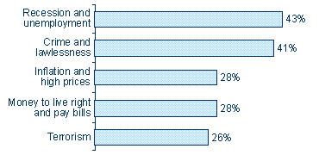
CONTOH CROSS SECTIONAL
Top Global Concerns for 2003
% who list item among top 3 personal concerns
Source: Roper Reports Worldwide 2003
Meneliti 30.000 orang konsumer berumur 13-65 di 30 negara

Slide 40
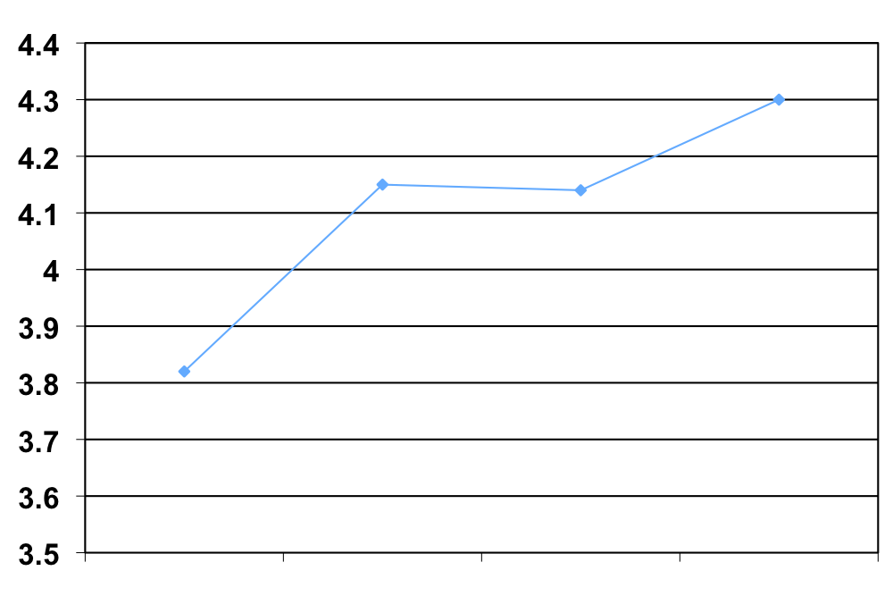
CONTOH TRENDS
Pernyataan :
Kebanyakan orang
bersifat jujur
Respon: Skala
Persetujuan 6
Jenjang
Source: Life Style Study –
conducted
by Market Facts on b
ehalf of DDB-Chicago and Dhavan V. Shah
Wave 1
Feb. 1999
N= 3,348
Wave 2
June 2000
N= 1,886
Wave 3
Nov. 2000
N= 1,282
Wave 4
July 2001
N= 964

Slide 41
DIMENSI PENELITIAN BERDASARKAN PENDEKATAN
DIMENSI PENELITIAN KOMUNIKASI
KUANTITATIF | KUALITATIF
Mengukur fakta-fakta secara objektif | Memahami dan membentuk konstruk atas realitas sosial atau makna-makna kultural (cultural meanings)
Fokus pada variabel-variabel | Fokus pada proses interaktif, peristiwa-peristiwa
Kriteria kebaikannya adalah validitas dan reliabilitas data | Kriteria kebaikannya adalah otentisitas data (data authenticity) dan kepercayaan data (trustworthtiness)
Data berupa angka atau data hasil kuantifikasi | Data berupa kata-kata, kalimat, gambar, dll.
Teori dan data dipisahkan | Teori dan data disatukan
Bebas dari konteks | Memosisikan diri secara situasional
Mengutamakan banyak kasus dan banyak subjek | Mengutamakan beberapa kasus dan subjek yang secara teoretis unik dan menarik
Menggunakan metode analisis statistik | Menggunakan metode analisis tematik
Peneliti tidak terlibat dengan subjek penelitiannya | Peneliti sangat dekat dan terlibat dengan subjek penelitiannya

Slide 42
DIMENSI PENELITIAN BERDASARKAN PENDEKATAN
PENDEKATAN KUANTITATIF
Melihat relasi antara konsep yang diindikasikan oleh relasi antar variabel
Konsep = gambaran mental → abstrak
Variabel = konsep yang dapat memiliki nilai yang bervariasi → bernilai berarti dapat diukur secara empiris
Konsep harus dioperasionalisasi untuk menjadi variabel. Variabel diturunkan menjadi indikator
Notes:
Konsep: komunikasi interpersonal
Variabel: keterbukaan, empati, dukungan, rasa positif, kesetaraan
Indikator: variabel keterbukaan → mau berbagi pengalaman dengan teman, mampu berbicara di hadapan orang lain, variabel empati → mau menerima keluhan teman, merasakan apa yang dirasakan teman, dst

Slide 43
Pengantar Penelitian Kuantitatif

Slide 44
PENELITIAN DALAM PENDEKATAN KUANTITATIF
Hubungan antara variabel disebut
sebagai korelasi
Korelasi tidak sama dengan kausasi (sebab- akibat)
Korelasi dinyatakan dengan angka (koefisien “r”)
-1 s.d 1
Kekuatan → dilihat dari jarak dengan
  angka O (r= -1 hubungan sangat lemah, r=1 hubungan sangat kuat)
  Arah → positif (searah) atau negatif
  (berlawanan arah)
Notes:
2 variabel berkorelasi tetapi tidak berkausasi: hubungan antara pakaian mahal dengan penampilan, hubungan antara jumlah penonton sepak bola dengan kerusuhan
Korelasi positif (hubungan searah): usia siswa SD dengan tinggi badan, semakin tua usianya semakin tinggi badannya
Korelasi negatif: usia mobil dengan harga jual mobil, semakin tua usia mobil semakin turun harga jualnya

Slide 45
JENIS VARIABEL
Variabel Independen (IV.): Variabel bebas yaitu variabel yang
mempengaruhi
Variabel Dependen (DV): Variabel terikat yaitu variabel yang
dipengaruhi
Jam Belajar
IPK

Slide 47
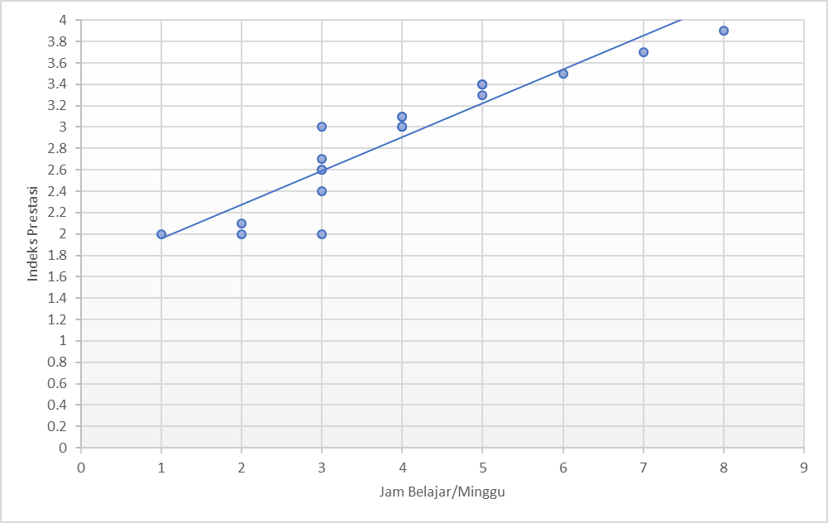
Notes:
Berhubungan dan searah → korelasi positif dengan r mendekati 1

Slide 48
Warna
Mood

Slide 50
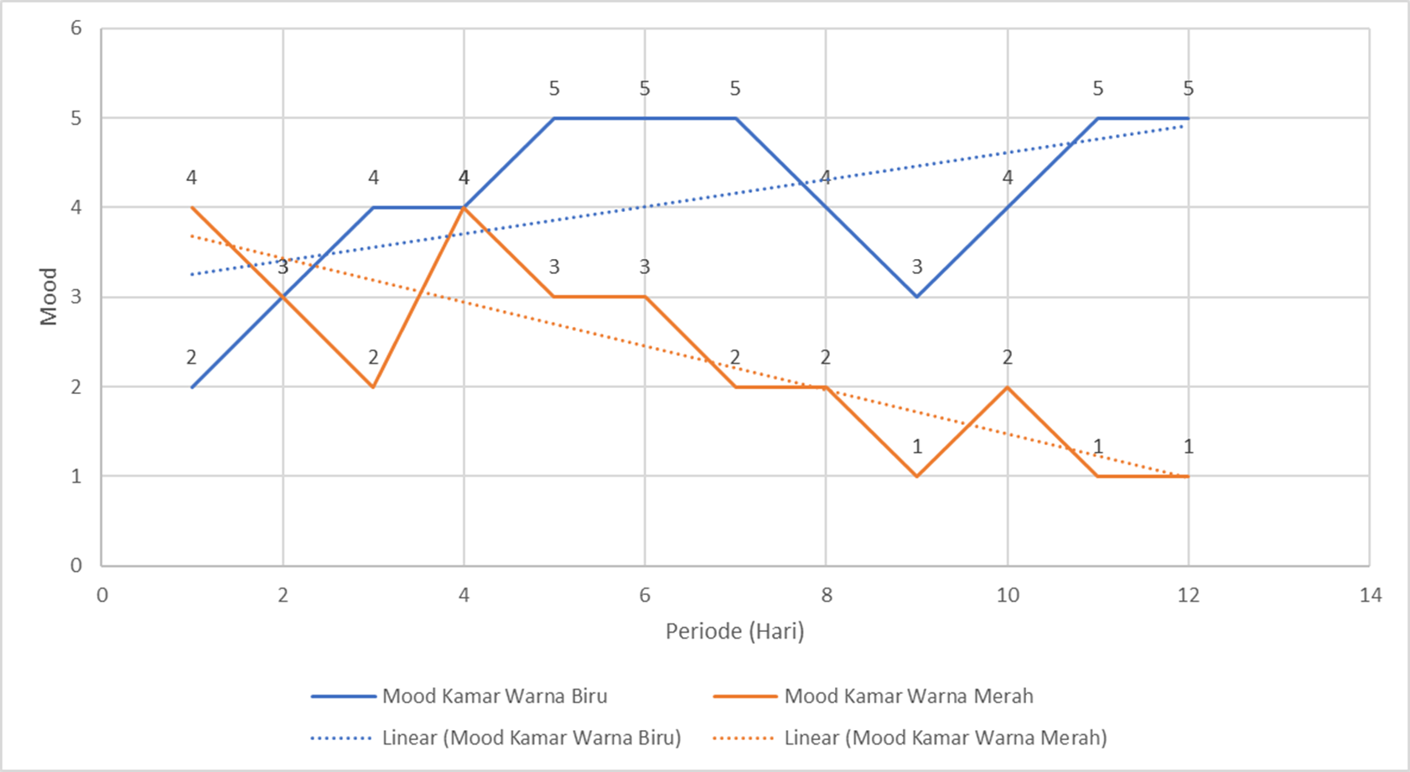
Notes:
Korelasi negatif: berhubungan tetapi tidak searah

Slide 51
Penelitian Komunikasi

Slide 52
KAJIAN KOMUNIKASI
Bidang Komunikasi
Konteks Komunikasi
Unsur Komunikasi

Slide 53
BIDANG KOMUNIKASI
Komunikasi Intrapersonal
Komunikasi Interpersonal
Komunikasi Kelompok
Komunikasi Organisasi
Komunikasi Publik
Komunikasi Antar Budaya
Komunikasi Massa
Contoh Penelitian : Pengaruh Intensitas Penggunaan Smartphone terhadap
Tingkat Keintiman Anak dan Orang tua (Komunikasi Interpersonal)

Slide 54
KONTEKS KOMUNIKASI
Lingkungan
Waktu
Situasi/ kondisi
Letak Geografis/ Wilayah
Budaya
Contoh Penelitian : Pengaruh Iklim Komunikasi Perusahaan Start Up
terhadap Tingkat Produktivitas Kerja Karyawan (Lingkungan)

Slide 55
UNSUR-UNSUR KOMUNIKASI
Pengirim pesan (Sender)
Pesan (Message)
Medium (Channel)
Penerima pesan (Receiver)
Efek
(Effect)
Contoh Penelitian : Pengaruh tayangan kekerasan terhadap tingkat
agresivitas anak (penerima pesan & efek)

Slide 56
Diskusi & Tanya Jawab

Slide 57
Tugas Minggu Depan

Slide 58
REVIEW 1
Materi: Struktur Penelitian dan Kajian Literatur
Sumber: Chapter 5 – Structure and Literature Review (Wrench, 2013)
Cantumkan min. 1 pertanyaan tentang materi ini di akhir review
Tugas INDIVIDU (mandiri)
Ketentuan lain lihat di Petunjuk Pengerjaan Tugas: Review Mingguan (slide 12)

Slide 59
TUGAS 1: TOPIK & MASALAH PENELITIAN
Tugas INDIVIDU (mandiri)
Susun minimal 1 topik dan masalah penelitian
Lakukan kajian literatur terhadap penelitian sejenis, berikan
perbandingan dengan penelitian terdahulu (5 sumber/literatur)
Format dan Ketentuan lain lihat di Ketentuan lain lihat di Format Tugas 2 (slide 59)

Slide 60
FORMAT TUGAS 2
Topik : ............
Masalah penelitian : fakta dan data terkait dengan penelitian, mengapa
penelitian tsb penting untuk diangkat menjadi penelitian
Kajian literatur yang selaras dengan topik dan masalah penelitian Anda (minimal 5 penelitian terdahulu): skripsi, jurnal penelitian nasional, dan/atau internasional
No | Judul Penelitian, Penulis, Tahun Publikasi | Masalah Penelitian | Variabel Penelitian, Teori, Konsep, Indikator | Perbedaan dengan Penelitian Anda
Ketentuan Penulisan : ukuran kertas A4, Times New Roman 12, spasi 1.5, margin standar, cantumkan nomor halaman, minimalisir typo
Dikumpulkan di Google Drive kelas (dikoordinir oleh ketua kelas) dengan nama file:
Nama Mahasiswa_ Topik Penelitian

Slide 61
Thank you
SEE YOU

